Slide 1
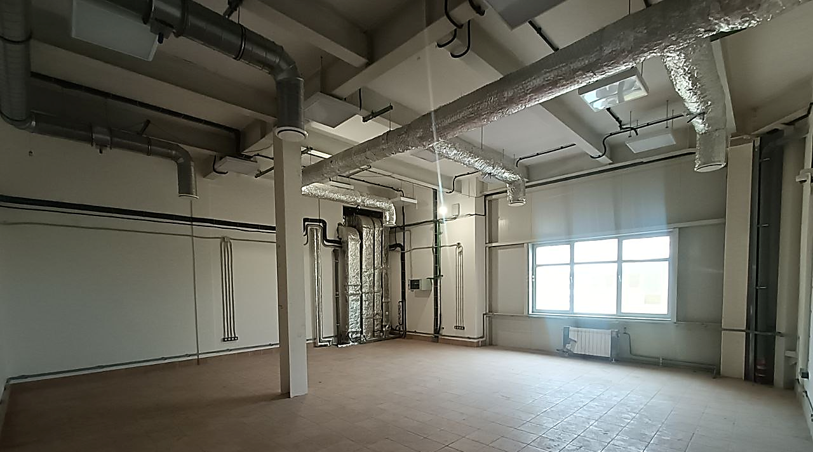
Помещение 242 передано в работу подрядчику для косметического ремонта
Объем материалов и работ:
монтаж электрощита;
монтаж кабельных лотков;
монтаж подвесного потолка;
перестановка светильников;
монтаж закрывающих трубы коробов;
покраска стен.
Кондиционер (освобождающийся из пом. 313 корпуса 2) не устанавливаем

Slide 2
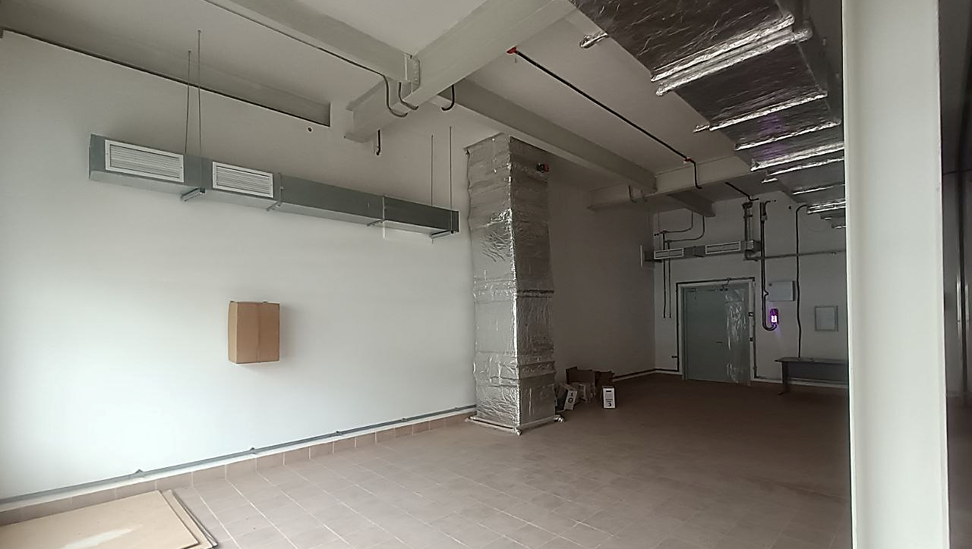
Помещение 244 передано в работу подрядчику для косметического ремонта
Объем материалов и работ:
монтаж подвесного потолка;
перестановка светильников;
монтаж экранов на венткороба;
покраска стен.

Slide 3
Закупка мебели

Slide 4
Перечень задач по подготовке пультовой
Декоративная отделка помещений
Закупка и расстановка мебели
Подключение электропитания
Подключение компьютерных сетей
Закупка и подключение SIP телефонов
Разработка и подключение пультов блокировок
Подготовка СБиС и АСРК
Укомплектование смен инженерами-операторами
Разработка схемы работы дежурных смен
Завершение монтажа системы кондиционирования (2025г.)

